Slide 1
ClickHouse: настоящее и будущее
Алексей Миловидов

Slide 2
Я расскажу
01
Почему ClickHouse — хорошая система
02
Почему ClickHouse — плохая система
03
И что с этим делать

Slide 3
Impala
Spark SQL
Presto/Trino
Drill
Hawq
Actian Vortex
Kylin
Kudu
MonetDB
Vectorwise
Actian Vector
Actian Matrix
Redshift
Snowflake
Citus
Greenplum
OmniSci (mapD)
Brytlyt
HyPER
Druid
Pinot
kdb+
Shakti
jd
MariaDB CS
Exasol
MemSQL (SingleStore)
Vertica
SAP HANA
Teradata
Sybase IQ
MS SQL with CS index
Oracle Exadata
IBM Netezza, IBM BLU
TiDB

Slide 4
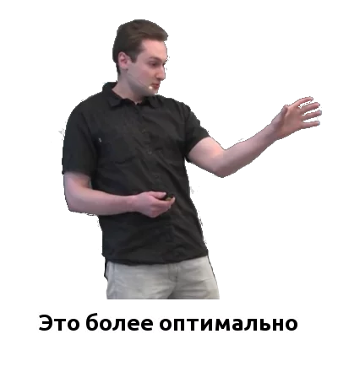
ClickHouse — хорошая система
Это более оптимально

Slide 5

ClickHouse не тормозит
Система создана из практических задач, для работы в бою
Разработана «снизу-вверх» исходя из конкретных сценариев
Внимание к деталям и специализация под сценарии нагрузки

Slide 6
ClickHouse — надёжная система
Кросс-ДЦ master-master репликация
Надёжная запись и хранение данных
Защита от сбоев железа
Защита от ошибок пользователя
Защита от ошибок конфигурации
Шифрование трафика и хранимых данных, аутентификация
Все доступные средства тестирования в CI

Slide 7
ClickHouse — удобная система
Язык SQL, адаптированный для удобства аналитики:
Алиасы в любом месте запроса
Массивы, кортежи, лямбда функции
Комбинаторы агрегатных функций
LIMIT BY, ASOF JOIN, ANY/SEMI JOIN, argMin/argMax
Функции для предметной области из коробки:
Click-stream: функции обработки URL и IP-адресов
Performance monitoring: квантили
Geospatial: geoDistance, pointInPolygon, H3, S2

Slide 8
ClickHouse — гибкая система
Web analytics
Mobile app analytics
Ads analytics
Realtime bidding
E-commerce analytics
Retail
Games analytics
Video streaming analytics
Media & news analytics
Social recommendations
Classifieds. Dating
Search engine optimization
Telecom traffic analysis
DPI analysis
CDR records analysis
Fraud & spam detection
DDoS protection
Application performance monitoring
Logs & metrics
Security events and logs. SIEM
Analytics of corporate networks
Telemetry
Industrial monitoring
Sensor data
IoT
Self-driving cars
Agriculture
Smart cities, surveillance
Delivery
Taxi
Food tech
HoReCa
Scientific datasets
Scientific datasets
Genomics
Particle physics
Astronomy & astrophysics
Econometrics
ML feature analytics and research
Trading & financial data
Fintech
Insurance
Investment banking
Blockchain
Gambling
Adult
Business intelligence

Slide 9
ClickHouse — доступная система
ClickHouse можно развернуть:
На своих серверах
В облаках; с Kubernetes
На инфраструктуре заказчика
На личном ноутбуке
ClickHouse доступен под разные платформы:
x86_64, aarch64 (ARM), PowerPC 64, RISC-V
Linux, FreeBSD, mac OS

Slide 10

ClickHouse — настоящий open-source
Исходники доступны публично
Патчи от сообщества принимаются
Открытые процессы разработки
Низкий порог входа для контрибьюторов
Максимальное поощрение и вовлечение сообщества

Slide 11
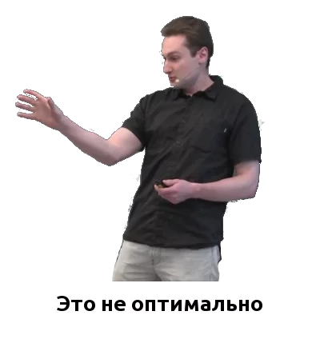
ClickHouse — плохая* система
Это не оптимально

Slide 12
Репликация требует ZooKeeper
ZooKeeper — отдельный от ClickHouse компонент, написанный на Java, требующий тщательной настройки и отдельных серверов.

Slide 13
ZooKeeper уходит!
Clickhouse-keeper — 100% совместимый с ZooKeeper по протоколу и модели данных
Compressed logs and snapshots
No issues with zxid overflow
No issues with large packets
Better memory usage
No issues with GC and Java heap
Может запускаться встроенным в clickhouse-server
Нет необходимости в отдельном сервисе

Slide 14
Данные необходимо вставлять пачками
Можно вставлять миллионы строк в секунду на каждый сервер
Но эти строки должны быть всего лишь в нескольких пачках в секунду
Можно использовать Kafka или RabbitMQ таблицы

Slide 15
Асинхронные INSERT запросы
Возможность делать много частых INSERT
Из множества параллельных соединений
Без Kafka и без Buffer таблиц!
Множество мелких INSERTs комбинируются вместе в одну пачку в оперативной памяти
Вставки надёжные по-умолчанию: клиент получает ответ, когда данные записаны в таблицу

Slide 16
Отсутствие поддержки транзакций
Зачем в ClickHouse транзакции?
Для атомарной вставки в несколько таблиц и представлений
Для атомарной вставки на кластер
Для выполнения множества SELECT из одного снапшота

Slide 17
Недостаточная совместимость SQL
Язык SQL в ClickHouse изначально сделан нестандартным для удобства
Из-за сложного механизма разрешения имён и типов, запросы сложно анализировать
Есть способ поддержать все возможности стандарта и сохранить все расширения ClickHouse!
2021: Window Functions, ANY/ALL, EXISTS, GROUPING SETS...
2022: Correlated Subqueries

Slide 18
Отсутствие оптимизаций JOIN
Не учитывается сортировка таблицы для JOIN
Нет cost based optimizer для переупорядочивания JOIN
Нет grace hash алгоритма для JOIN
Нет shuffle для распределённых JOIN
И вообще распределённые JOIN плохо работают

Slide 19
Отсутствие UPSERT
Отсутствие точечных UPDATE и DELETE, а также UNIQUE KEY CONSTRAINT
Реализовать unique key в распределённой системе — нетривиальная задача

Slide 20
Сложность масштабирования
ClickHouse прекрасно масштабируется до тысяч серверов и 100 ПБ данных
Но изменение числа серверов в кластере — боль
Нужно заботиться о конфигурации шардов и реплик.
Перешардирование данных осуществляется вручную
Решение — cloud-native ClickHouse.
Кстати, а что это значит?

Slide 21
Сложность разделения ресурсов
Разделение CPU и IO между запросами
Приоритеты запросов
Memory overcommit

Slide 22
Недостаточные возможности по интеграции
Недостаточная известность в США и Европе
Нет родного UI для ClickHouse
Не хватает официальных интеграций с BI и ETL
Недостаточно развитая документация
Отсутствие обучающих материалов, курсов и поддержки

Slide 23
И что с этим делать?

Slide 24
Компания ClickHouse, Inc
Создана вместе с Яндексом
Уже привлекли 300 млн $ при оценке 2 млрд

Slide 25
Направления работы ClickHouse Inc
Создать облачный сервис для ClickHouse в serverless формате с динамическим масштабированием
Развитие и поддержка ClickHouse в open-source с целью увеличения размера рынка ClickHouse
Исследования и эксперименты для поиска новых ниш и возможностей ClickHouse

Slide 26
Новые горизонты для ClickHouse
Поддержка полуструктурированных данных
Функции обработки текста на естественном языке
Потоковые запросы и complex event processing
Key-value витрины данных, инкрементальная агрегация в оперативке
Выполнение запросов с использованием GPU
Интеграция с ML & AI. Обработка графов
Batch jobs
Data Hub

Slide 27
Support For Semistructured Data
JSO data type:
CREATE TABLE games (data JSON) ENGINE = MergeTree;
You can insert arbitrary nested JSONs
Types are automatically inferred on INSERT and merge
Data is stored in columnar format: columns and subcolumns
Query nested data naturally

Slide 28
Support For Semistructured Data
Example: NBA games dataset
CREATE TABLE games (data String) ENGINE = MergeTree ORDER BY tuple();
SELECT JSONExtractString(data, 'teams', 1, 'name') FROM games;
— 0.520 sec.
CREATE TABLE games (data JSON) ENGINE = MergeTree;
SELECT data.teams.name[1] FROM games;
— 0.015 sec.

Slide 29
Support For Semistructured Data
DESCRIBE TABLE games
SETTINGS describe_extend_object_types = 1
name: data
<-- inferred type
type: Tuple(
`_id.$oid` String,
`date.$date` String,
`teams.abbreviation` Array(String),
`teams.city` Array(String),
`teams.home` Array(UInt8),
`teams.name` Array(String),
`teams.players.ast` Array(Array(Int8)),
`teams.players.blk` Array(Array(Int8)),
`teams.players.drb` Array(Array(Int8)),
`teams.players.fg` Array(Array(Int8)),
`teams.players.fg3` Array(Array(Int8)),
`teams.players.fg3_pct` Array(Array(String)),
`teams.players.fg3a` Array(Array(Int8)),
`teams.players.fg_pct` Array(Array(String)),
`teams.players.fga` Array(Array(Int8)),
`teams.players.ft` Array(Array(Int8)),
`teams.players.ft_pct` Array(Array(String)),
`teams.players.fta` Array(Array(Int8)),
`teams.players.mp` Array(Array(String)),
`teams.players.orb` Array(Array(Int8)),
`teams.players.pf` Array(Array(Int8)),
`teams.players.player` Array(Array(String)),
`teams.players.plus_minus` Array(Array(String)),

Slide 30
Support For Semistructured Data
Flexible schema
You can have columns with strict and flexible schema in one table
Queries work as fast as with predefined types!

Slide 31
Выводы
Вместе с новой компанией и open-source сообществом
мы сделаем ClickHouse лучшей аналитической СУБД в мире!

Slide 32
Спасибо
Алексей Миловидов
CTO
milovidov@clickhouse.com

